Slide 1
TIẾNG VIỆT 1
Tập 2
Tuần 24
Bài 129: Ôn tập

Slide 2
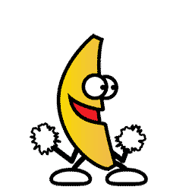
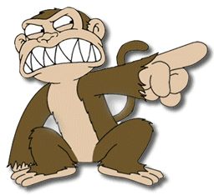
Trò chơi
Chuối Đố Khỉ Đột

Slide 3
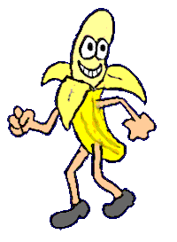
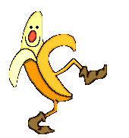
Kết thúc

Slide 4
- Tiếng nào có vần oen?
a. toen hoen
b. khoét gỗ
Quay Về

Slide 5
- Em hãy kể tên các vần đã học bài 126?
uyn, uyt
Quay Về

Slide 6
- Em hãy kể tên các vần đã học ở bài 127?
oang, oac
Quay Về

Slide 7
TẬP ĐỌC

Slide 8
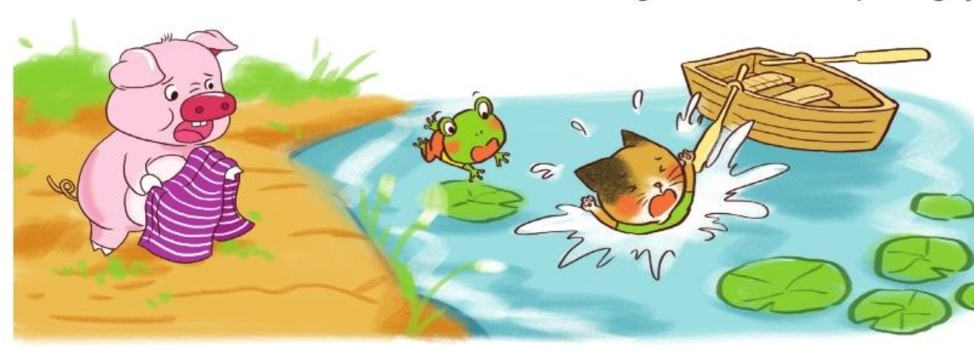

Slide 10
1
2
3
4
5
6
7
8
9
10
11

Slide 11
1
2
3

Slide 13
LUYỆN TẬP

Slide 14
?
.
?

Slide 15
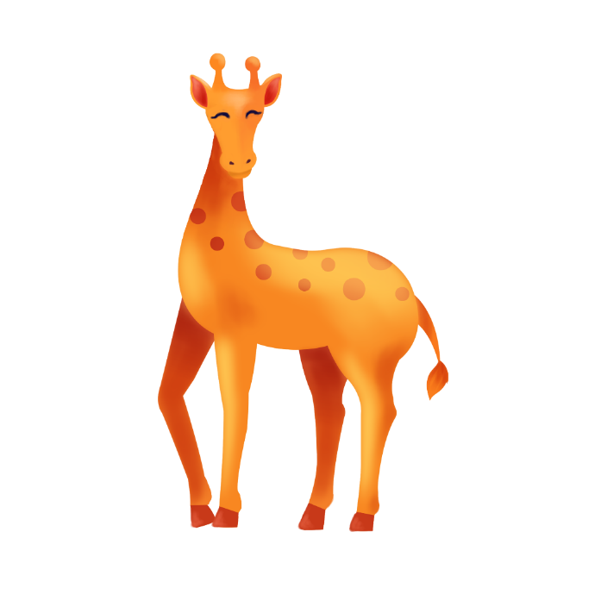
4. Tập chép
Mèo xuýt xoa:
- Các bạn thật là tuyệt vời.

